Slide 1
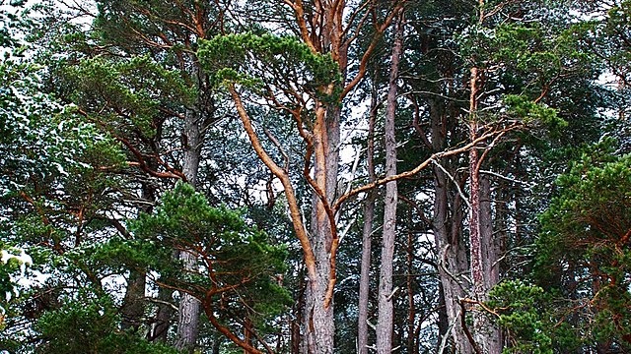
Pin gris fait par scott

Slide 2
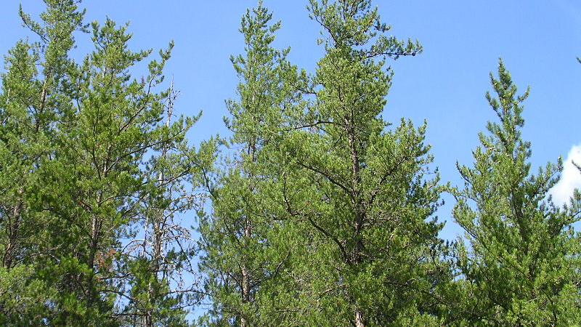
synonyme
Cyprès , pin de Banks , pin divariqué

Slide 3
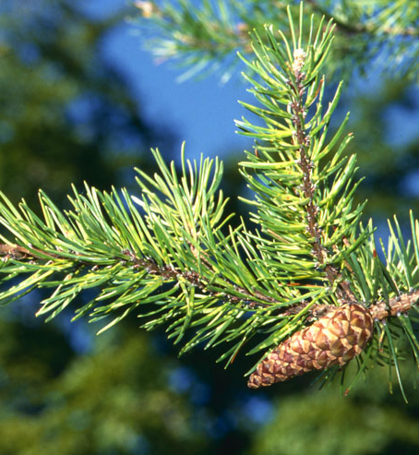
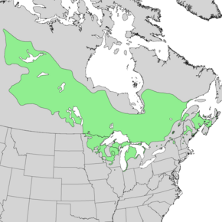

Slide 4
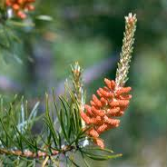
Utilisation
Le bois du pin gris est un bois mou employé généralement comme bois de construction et pour fabriquer : des pâtes et papiers. des boîtes et caisses. des poteaux.

